Slide 1

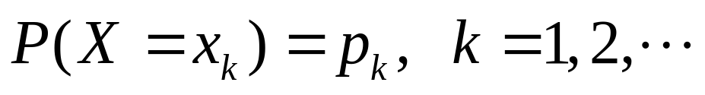
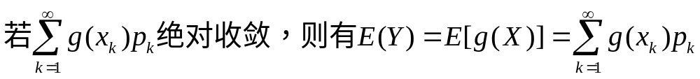
随机变量函数的数学期望

Slide 2

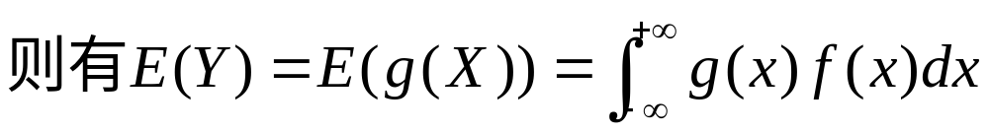

Slide 3
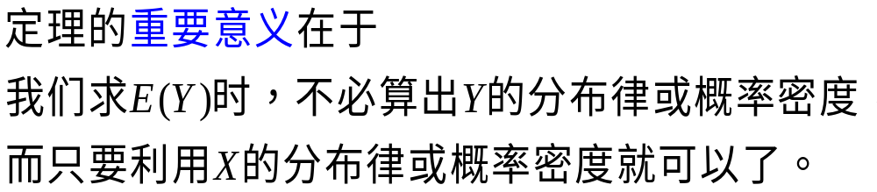


Slide 4
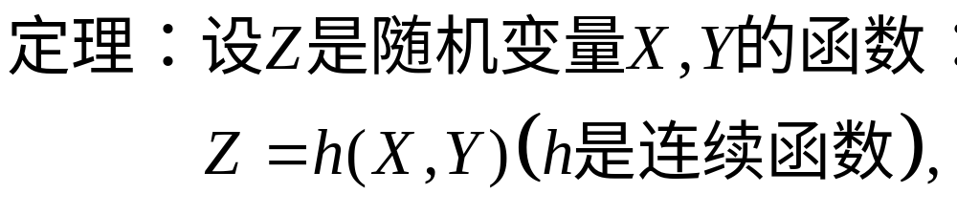
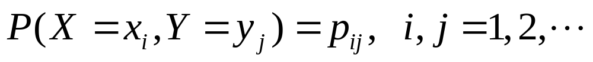
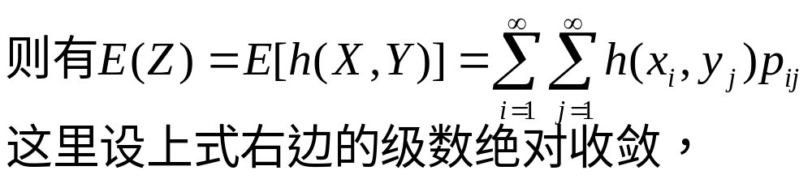

Slide 5
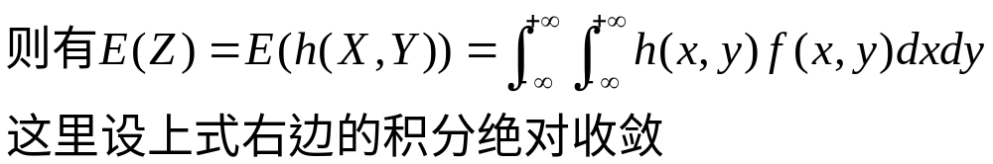
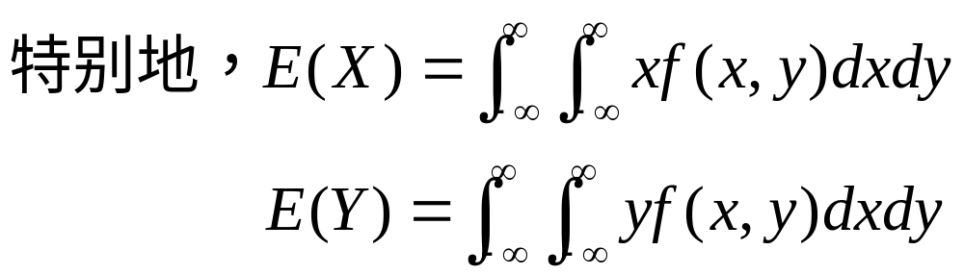

Slide 6
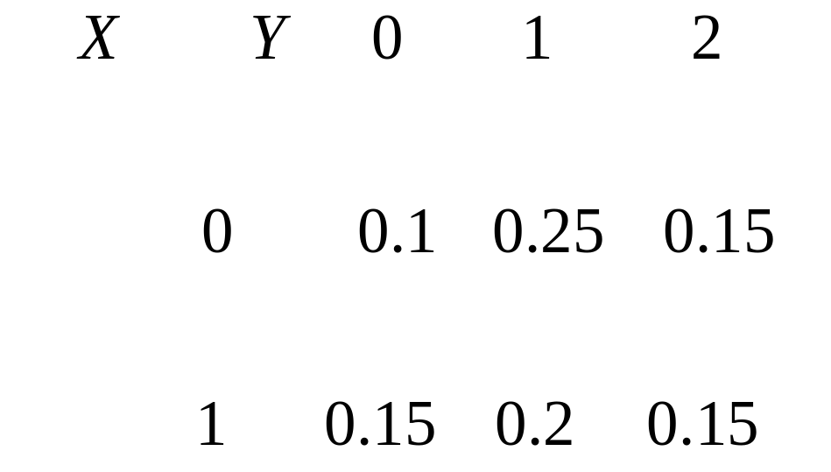


例：

Slide 7
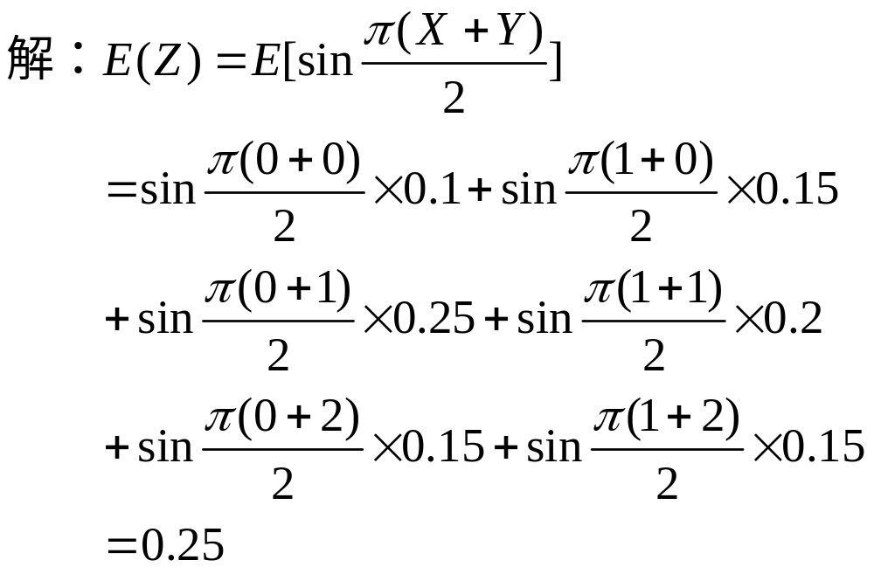

Slide 8
在区间(0,1)中随机地取n个点，
求距离最远的两个点距离的数学期望。

Slide 9
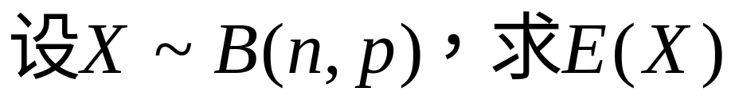
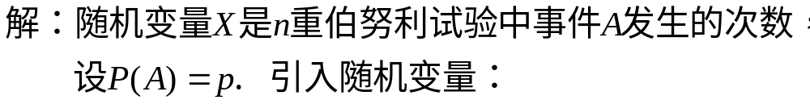
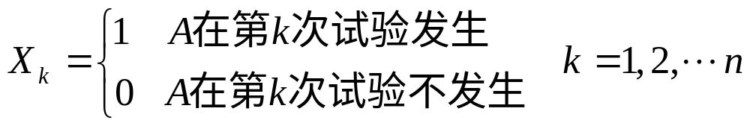
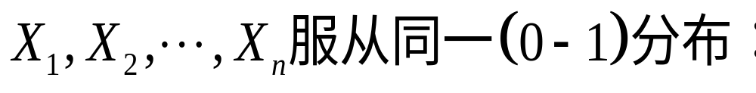
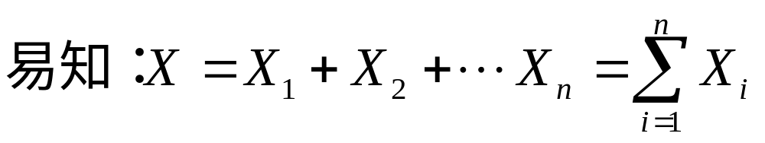
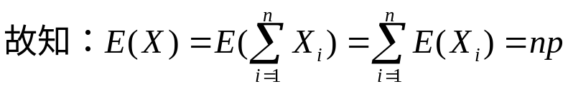
例
X_{k}
0
1
p_{i}
1-p
p

Slide 10
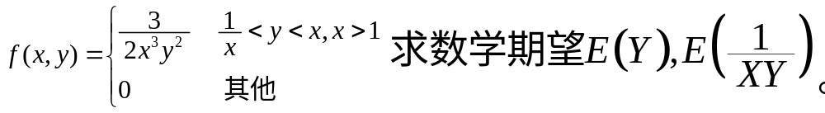
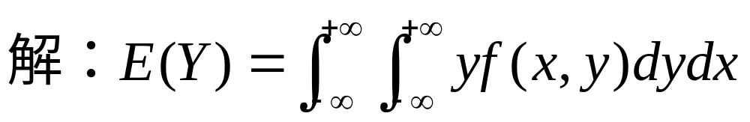
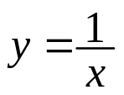

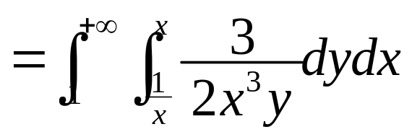
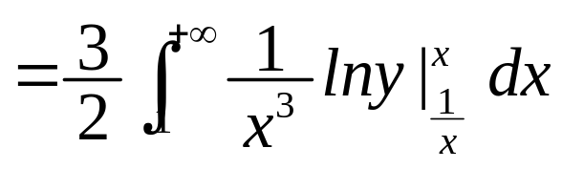
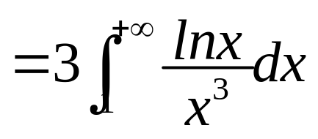
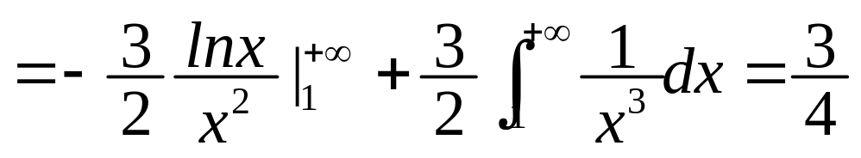
例：设随机变量(X,Y)的概率密度为：
X=1

Slide 11
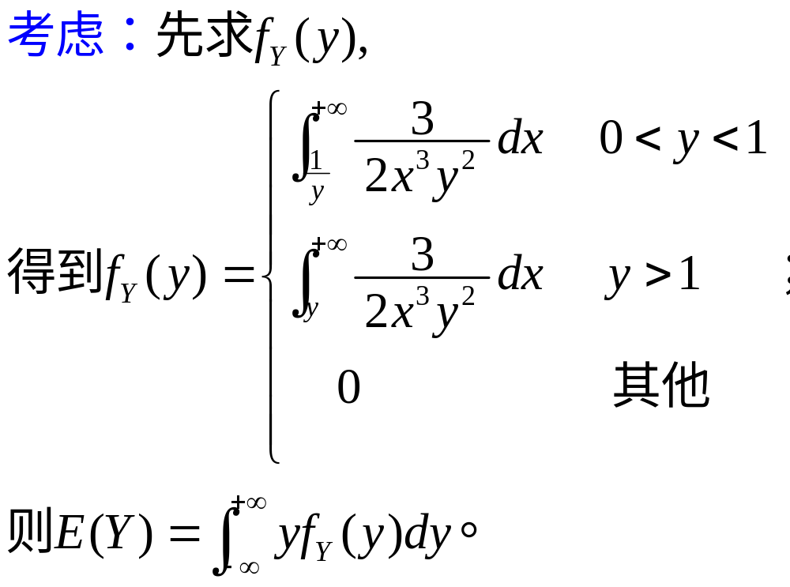

X=1

Slide 12
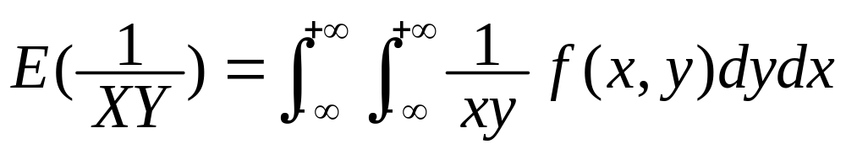
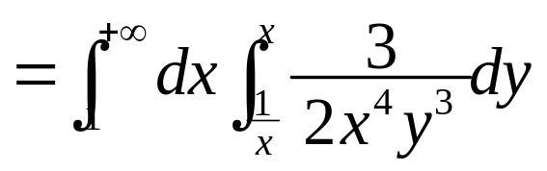
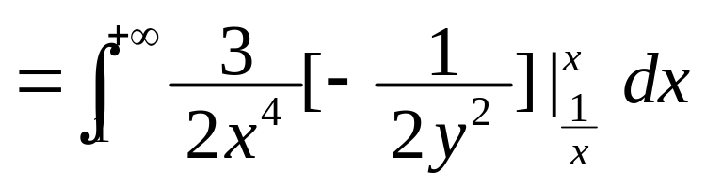
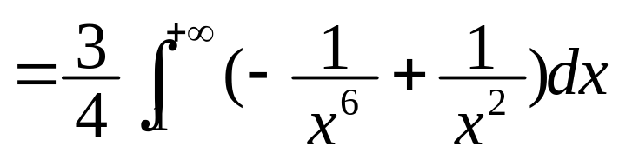
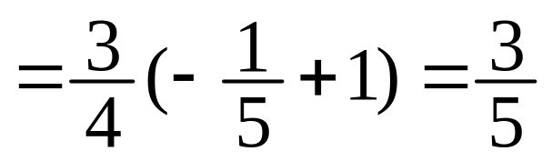
X=1

Slide 13
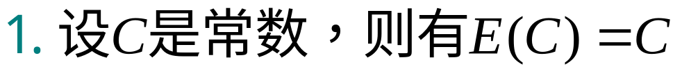
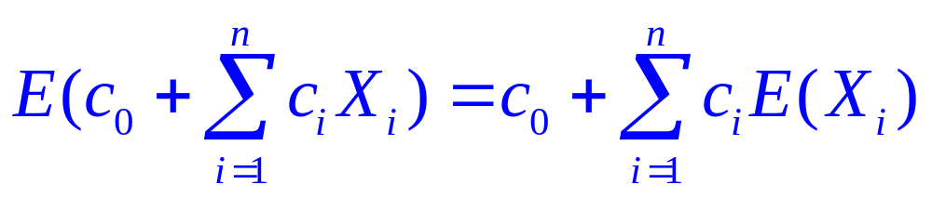
数学期望的特性
推广到任意有限个随机变量线性组合的情况

Slide 14
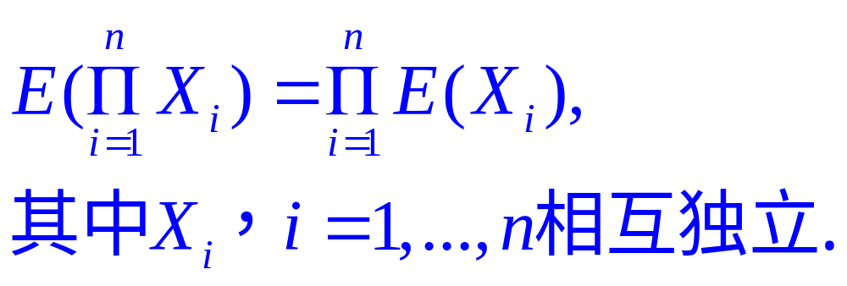
推广到任意有限个相互独立的随机变量之积的情况

Slide 15
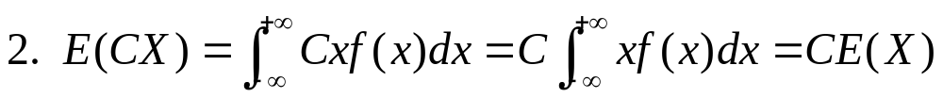
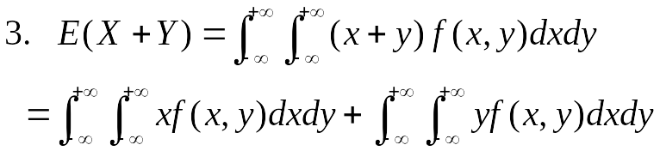

证明：
下面仅对连续型随机变量给予证明

Slide 16

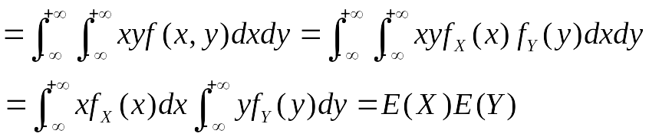
4.

Slide 17
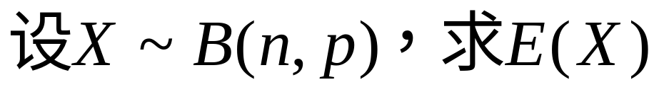
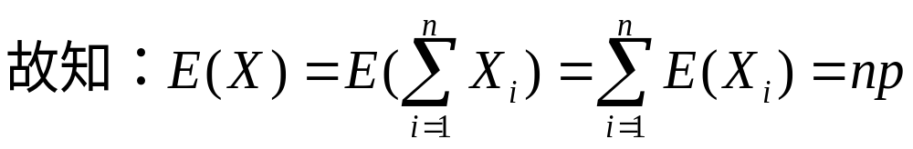
例
X_{k}
0
1
p_{i}
1-p
p

Slide 18
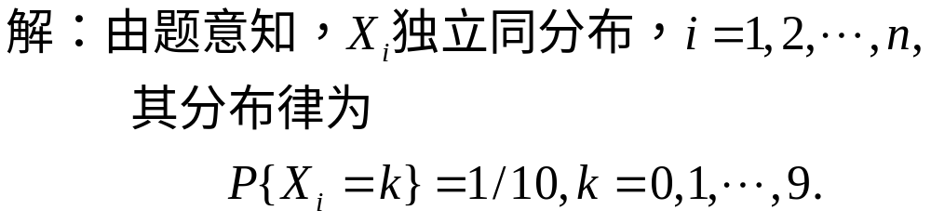
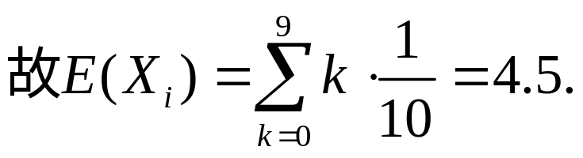
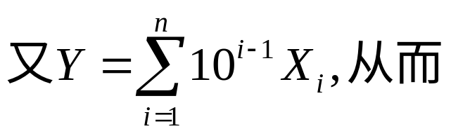
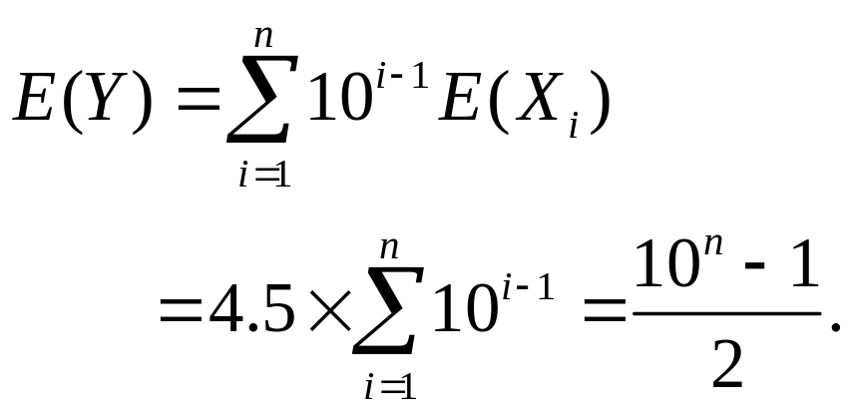

Slide 19
本题是将X分解成数个随机变量之和，然后利用随机变量和的数学期望等于随机变量数学期望之和来求数学期望，这种处理方法具有一定的普遍意义。

Slide 20
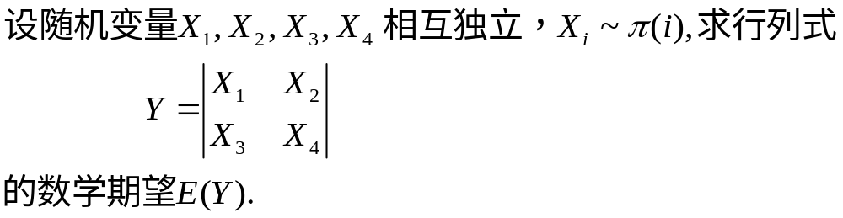
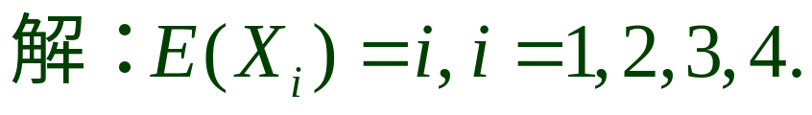
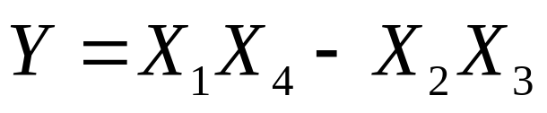
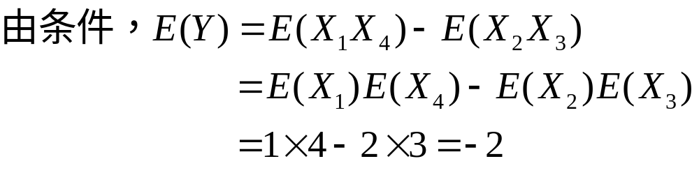
例：

Slide 21
§2 方差
设有一批灯泡寿命为：一半约950小时，另一半约1050小时→平均寿命为1000小时；
另一批灯泡寿命为：一半约1300小时，另一半约700小时→平均寿命为1000小时；
问题：哪批灯泡的质量更好？
单从平均寿命这一指标无法判断，进一步考察灯泡寿命X与均值1000小时的偏离程度。
方差─正是体现这种意义的数学特征。

Slide 22
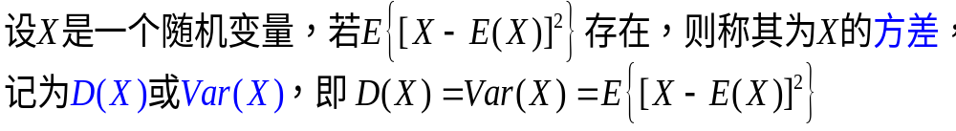
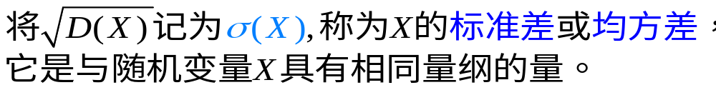
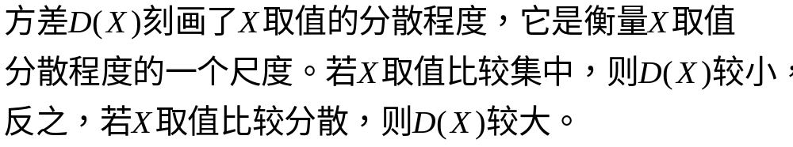
定义：

Slide 23
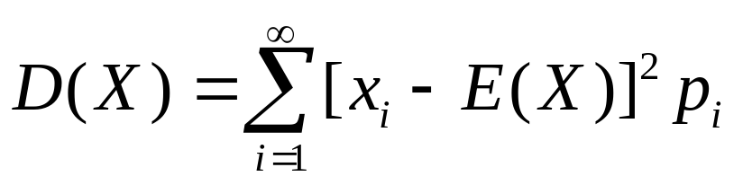


对于离散型随机变量X，
对于连续型随机变量X，

Slide 24





此外，利用数学期望的性质，可得方差的计算公式：

Slide 25










例：设随机变量X具有0-1分布，其分布律为：
解：

Slide 26











例：
解：

Slide 27










例：
解：X的概率密度为：

Slide 28







例：设随机变量X服从指数分布，其概率密度为：

Slide 29



方差的性质：

Slide 30

推广到任意有限个独立随机变量线性组合的情况

Slide 31




证明：

Slide 32





Slide 33

例
X_{k}
0
1
p_{i}
1-p
p

Slide 34




Slide 35




例：
解：

Slide 36






Slide 37

















表1 几种常见分布的均值与方差
分布
分布率或 密度函数
0－1分布 |  | p | p(1-p)
二项分布B(n,p) |  | np | np(1-p)
泊松分布
均匀分布U(a,b)
指数分布
正态分布
数学期望 方差

Slide 38




Slide 39







例：

Slide 40





定义：设随机变量X具有数学期望

Slide 41

§3 协方差与相关系数
定义：

Slide 42


协方差的计算公式：
方差性质的补充：
推广到任意有限个随机变量之和的情况

Slide 43

协方差的性质：

Slide 44

思考题：

Slide 45



课件待续!

